Slide 1
Oma osallistuminen yhteiskuntaan
Tässä osiossa pohdit omaa teknologian käyttöäsi, asioidesi hoitoa ja osallistumista yhteiskuntaan
CC BY-SA 4.0

Slide 2

Pohdi omaa tapaasi olla yhteydessä läheisiisi, hoitaa asioitasi ja osallistua erilaisten yhteisöjen toimintaan ja yhteiskuntaan.
Yhteydenpito läheisiin
Tapahtumien seuraaminen ja ajankohtaiset asiat/uutiset
Kuluttaminen ja palvelut
Yhteydenpito viranomaisiin
Vaikuttaminen ja kuulluksi tuleminen

Slide 3
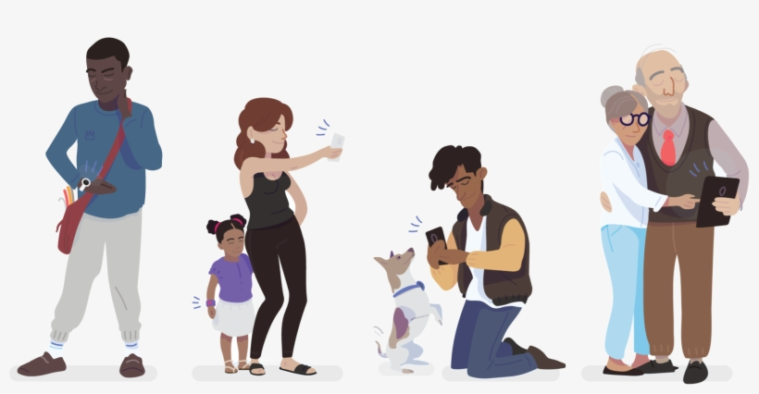
Yhteydenpito läheisiin ja muihin ihmisiin
Millä tavoin pidät yhteyttä läheisiisi? Mitä laitteita käytät?
Miten pidät yhteyttä:
Äitiisi?
Ystäviisi?
Isovanhempiisi?
Lapsuuden ystäviin?
Työkavereihin?
Miten tavoitat asiakkaasi?
Miten toimisit, jos sinulla ei olisi käytössä älylaitetta tai internetiä?

Slide 4
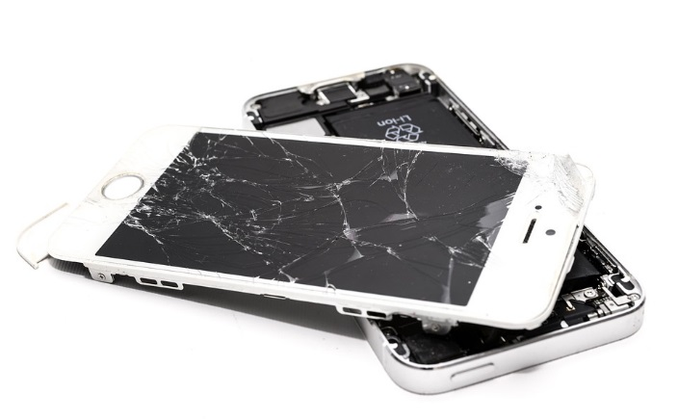
”Mutsille ei voi laittaa viestiä, että kaikki okei. Ei saa yhteyttä läheisiin.”
”Lapset on kasvaneet paljon. Mut mulla ei ole kuvaa, koska ei oo sitä sähköpostia tai laitetta. Eikä mulla ole osoitetta johon lähettää sellasta.”

Slide 5
Tapahtumien seuraaminen ja ajankohtaiset asiat
Miten luet päivän uutiset, pääset perille paikkakunnan tapahtumista, tai katsot sään?
Mistä etsit ja miten löydät apua elämän pulmatilanteissa?
Miten asiakkaat löytää palvelunne?
Mitä kanavia pitkin ja miten tarjoatte tietoa palveluista?
”Ne sano et kato netistä. Just..”

Slide 6
Vaikuttaminen ja kuulluksi tuleminen
Käytätkö sähköisiä laitteita ja palveluita yhteiskunnalliseen vaikuttamiseen?
Kansalaisaloitteet
Vetoomuksien allekirjoitukset
Sosiaalisen median vaikuttamiskeinot: blogit, postaukset, verkkokeskustelut

Slide 7
Kuluttaminen ja palvelut
Miten varaat ajan kampaajalle ja hammaslääkäriin, ostat junaliput tai varaat hotellihuoneen?
Miten ostat edullisimmat lenkkarit, varaat elokuvaliput?
Missä tilanteissa tarvitset tunnistautumista verkkopankkitunnuksilla?
”Lipunmyynti on nykyään ihan mahdonta. Ilta-aikaan juna-asemalla sä et saa sitä lippua kuin sillä älypuhelimella ja apsilla. Mitäs sit kun sellasia ei ole? Vaikka kunka yrität välttää niitä tarkastusmaksuja niin morjens, ei natsaa.”

Slide 8
Yhteydenpito viranomaisiin
Miten hoidat asioitasi esim. KELAssa, haet verokorttia tai katsot terveystietojasi Omakannassa?
Miten haet toimeentulotukea tai opintolainaa?
Miten asiakkaanne tavoittaa teidät? Miten tavoitatte asiakkaan?
”Hae tuet netistä, no milläs haet kun ei oo tunnuksia, tai sitä konetta. Tai mitä mä niillä, kun en mä osaa sitä laitetta käyttää eikä kukaan jaksa mulle sitä opettaa.”

Slide 9
Laitteet ja niiden huolto
Mistä saat älylaitteesi?
Kuinka usein vaihdat sitä?
Mitä teet jos laite rikkoutuu?
Missä lataat laitteesi?
Käytätkö julkisissa tiloissa olevia laitteita? Missä ja milloin?
Koetko olevasi tervetullut tiloihin joissa käytät älylaitteita?
”Pienesti päihtyneenä sä et oo tervetullut minnekään. Mut se ei muuta sitä, et mun vaan pitää laittaa se viesti fattaan!”

Slide 10

Tiedon tuottaminen itsestä
Onko älyrannekkeet, -kellot ja –sormukset tuttuja?
Mittaatko lenkkimatkoja sovelluksilla?
Tuotatko muuta terveys- ja hyvinvointitietoa itsestäsi?

Slide 11

Eeva-Mari Miettinen lehtori/ TAMK

